Slide 1
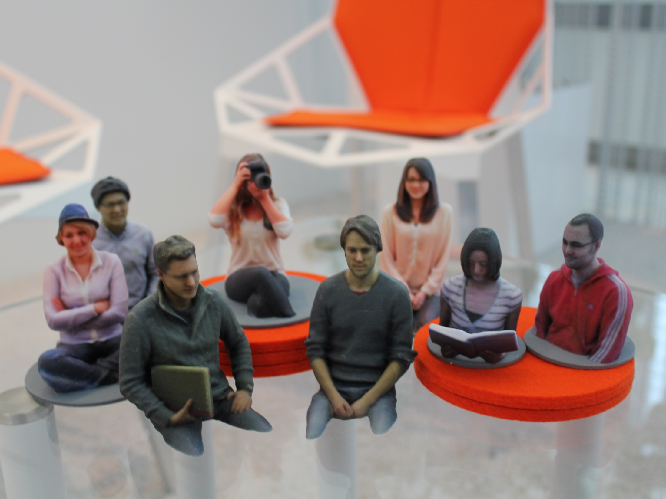
Scannen und Drucken von Personen in 3D Dr. Jürgen Sturm
Mit Dank an:
Daniel Cremers, Erik Bylow, Frederik Kahl, Christian Kerl, Robert Maier, Soumitry Ray, Pavankumar Anasosalu, Alexei Sidelnikov, Peter Meier, Blende11 Fotografen

Slide 2
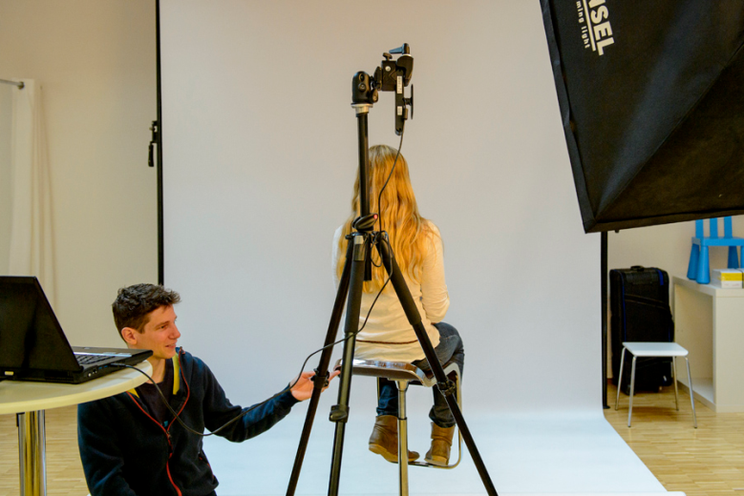
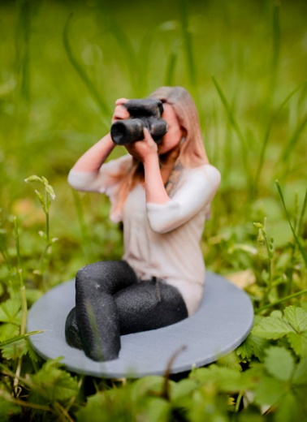
Idee
3D Modell von Freund/in, Eltern, Kinder, Haustieren aufnehmen
Ausdrucken als kleine Figur in 3D und Farbe
Persönliche Erinnerung
Foto-Geschenk für Großeltern
Fotos: blende11 Fotografen, www.blende11.de

Slide 3
Outline
Wie funktioniert das und was benötige ich dafür?
Welche Aufnahmetechniken gibt es?
Wie funktioniert die 3D Rekonstruktion?
Wie kann man farbige Objekte in 3D drucken?
Live-Demo

Slide 4
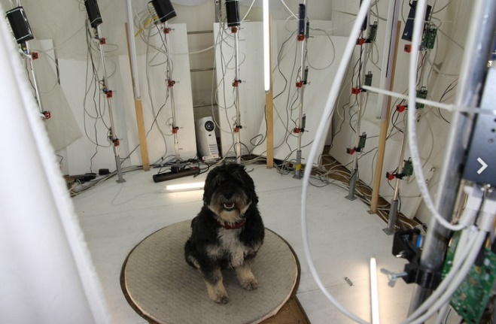
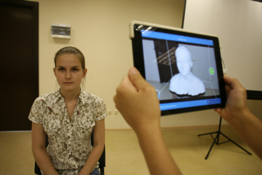
Aufnahmetechniken
Youlittle Shop
FabliTec 3D Scanner
ItSeez 3D
48 statische Mono-Kameras
Single-Shot
50.000 Euro
Foto: BR
Person auf Drehstuhl
5-10 Sekunden
100 Euro
Foto: blende11
Mobile Tiefenkamera
30-60 Sekunden
400 Euro
Foto: itseez
Notes:
http://www.br.de/radio/bayern2/inhalt/3d-druck-scan-geschenk-100.html
http://itseez3d.com/media.html

Slide 5
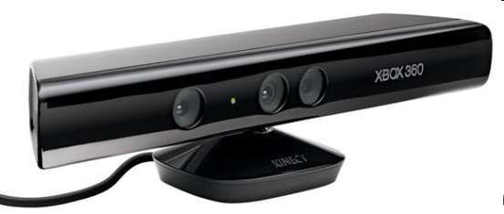
Sensorik
Zwei (oder mehr) Kameras: Passives Stereo
Wie beim Mensch
Probleme bei einfarbigen Flächen
Tiefenkameras: Aktive Beleuchtung
z.B. IR Projektor + IR Kamera oder Time-Of-Flight
Geht nicht im direkten Sonnenlicht
Tiefenkamera
Tiefenbild
Szene (3D)

Slide 6
Aufnahmevorgang

Slide 7
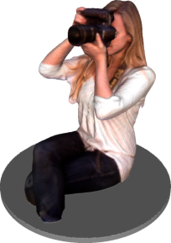
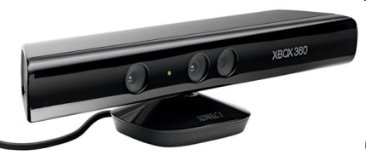
Berechnung des 3D Modells
Farb- und Tiefenbilder
Volumetrische 3D Rekonstruktion
PostprocessingMeshextraktion
Dreiecksmesh (OBJ/PLY/VRML)
Rohdaten vom Sensor
Erzeugung von
Tiefenbildern
Berechnung der Kamerabewegung mittles Projective ICP
Berechnung der
Geometrie und Textur
Aufbereitung für den 3D Druck
Marching Cubes
Fertiges 3D Modell
Ausdruck auf eigenem 3D Drucker oder über 3D Druckdienstleister (z.B. Shapeways)

Slide 8
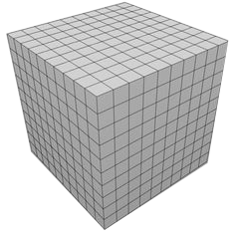
Darstellung von 3D Modellen im Computer
Diskretisierung der Welt in Voxel
Jedes Voxel speichert z.B.
Abstand zur Oberfläche
Farbe
Berechne pro Voxel den Mittelwert über alle Eingabebilder (10s → 300 Bilder)

Slide 9
Berechnung der Kamerabewegung (Bylow, Sturm, Kerl, Kahl, Cremers; RSS 2013)

Slide 10
Berechnung der Kamerabewegung (Bylow, Sturm, Kerl, Kahl, Cremers; RSS 2013)

Slide 11
Berechnung der Kamerabewegung (Bylow, Sturm, Kerl, Kahl, Cremers; RSS 2013)

Slide 12
Berechnung der Kamerabewegung (Bylow, Sturm, Kerl, Kahl, Cremers; RSS 2013)

Slide 13
Berechnung der Kamerabewegung (Bylow, Sturm, Kerl, Kahl, Cremers; RSS 2013)
Minimierungsproblem

Slide 14
Mesherzeugung mittels Marching Cubes
Gesuchte Oberfläche liegt dort, wo der Abstand zur Oberfläche null ist

Slide 15
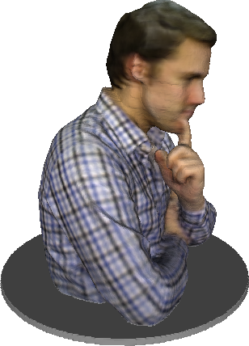
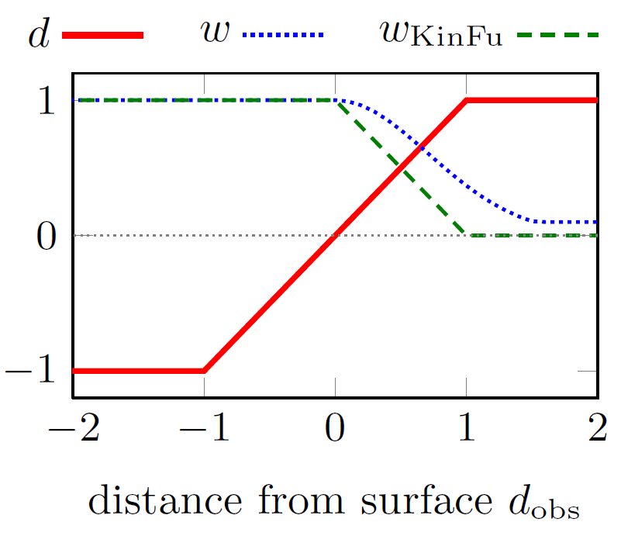
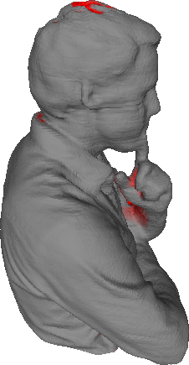
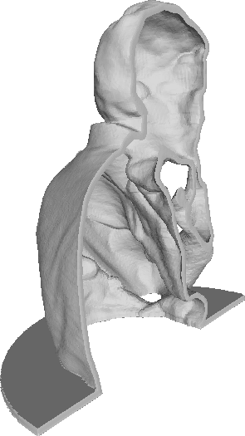
Aufbereitung für den 3D Druck (Sturm, Bylow, Kahl, Cremers; GCPR 2013)
Automatisches Schließen von Löchern
Aushöhlen des Modells (Druckkosten)
Hinzufügen eines Ständers
high
visibility
no/poor
visibility

Slide 16
Demo Video

Slide 17
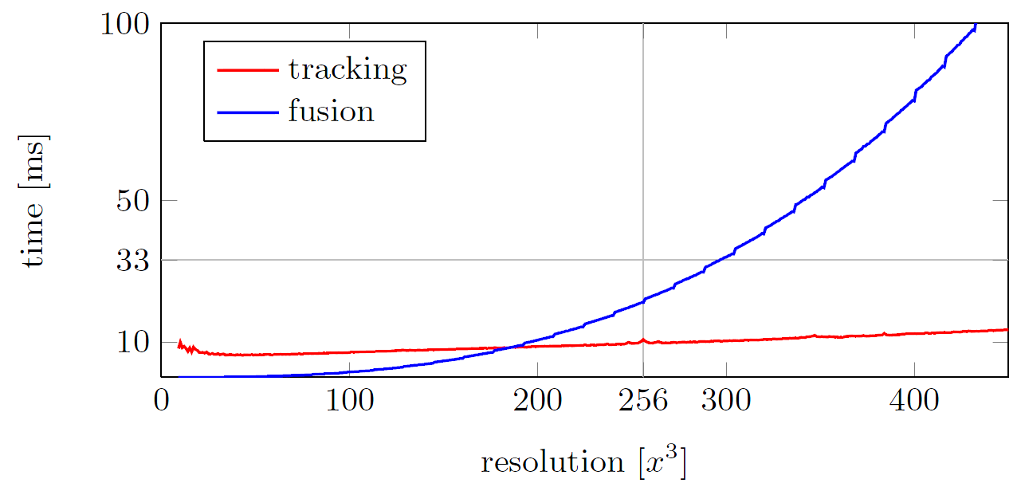
Evaluation
Genauigkeit
Geschwindigkeit
Parameter
Vergleich
Algorithm | Resolution | Teddy (RMSE) | Desk (RMSE) | Plant (RMSE)
KinFu | 256 | 0.156 m | 0.057m | 0.598 m
KinFu | 512 | 0.337 m | 0.068 m | 0.281 m
Our | 256 | 0.086 m | 0.038 m | 0.047 m
Our | 512 | 0.080 m | 0.035 m | 0.043 m

Slide 18
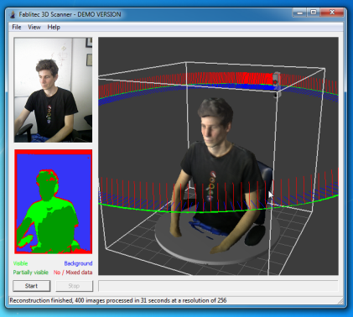
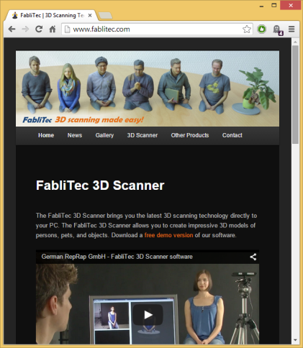
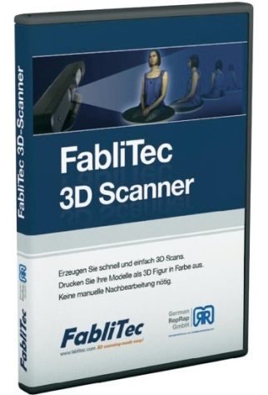
Produktifizierung und Vermarktung
Weiterentwicklung bis zur Marktreife
Fokus auf einfache Bedienbarkeit
Gratis Demo-Version verfügbar: http://www.fablitec.com

Slide 19
3D Druckverfahren
Video: 3D Printing Full Color Sandstone at Shapeways (Promo Video)
Notes:
https://www.youtube.com/watch?v=eX8sv9gXpqc

Slide 20
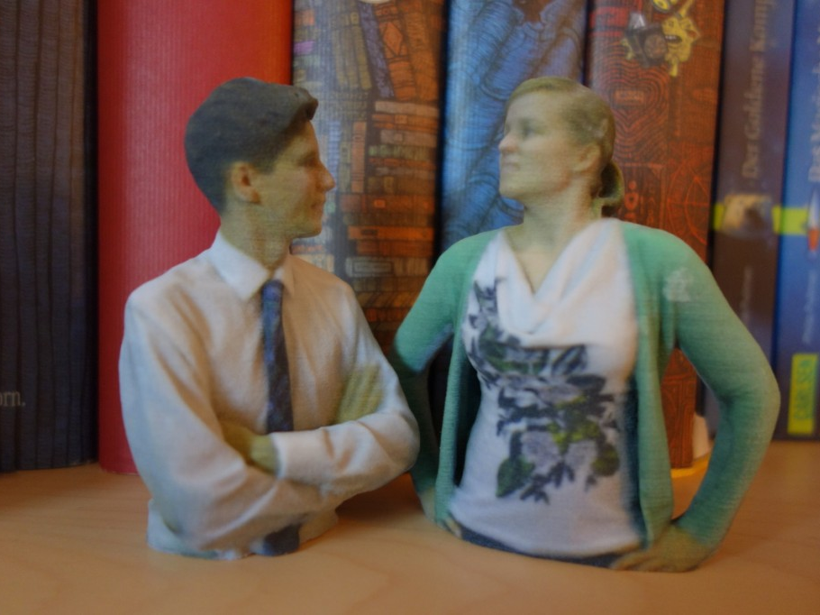

Slide 21
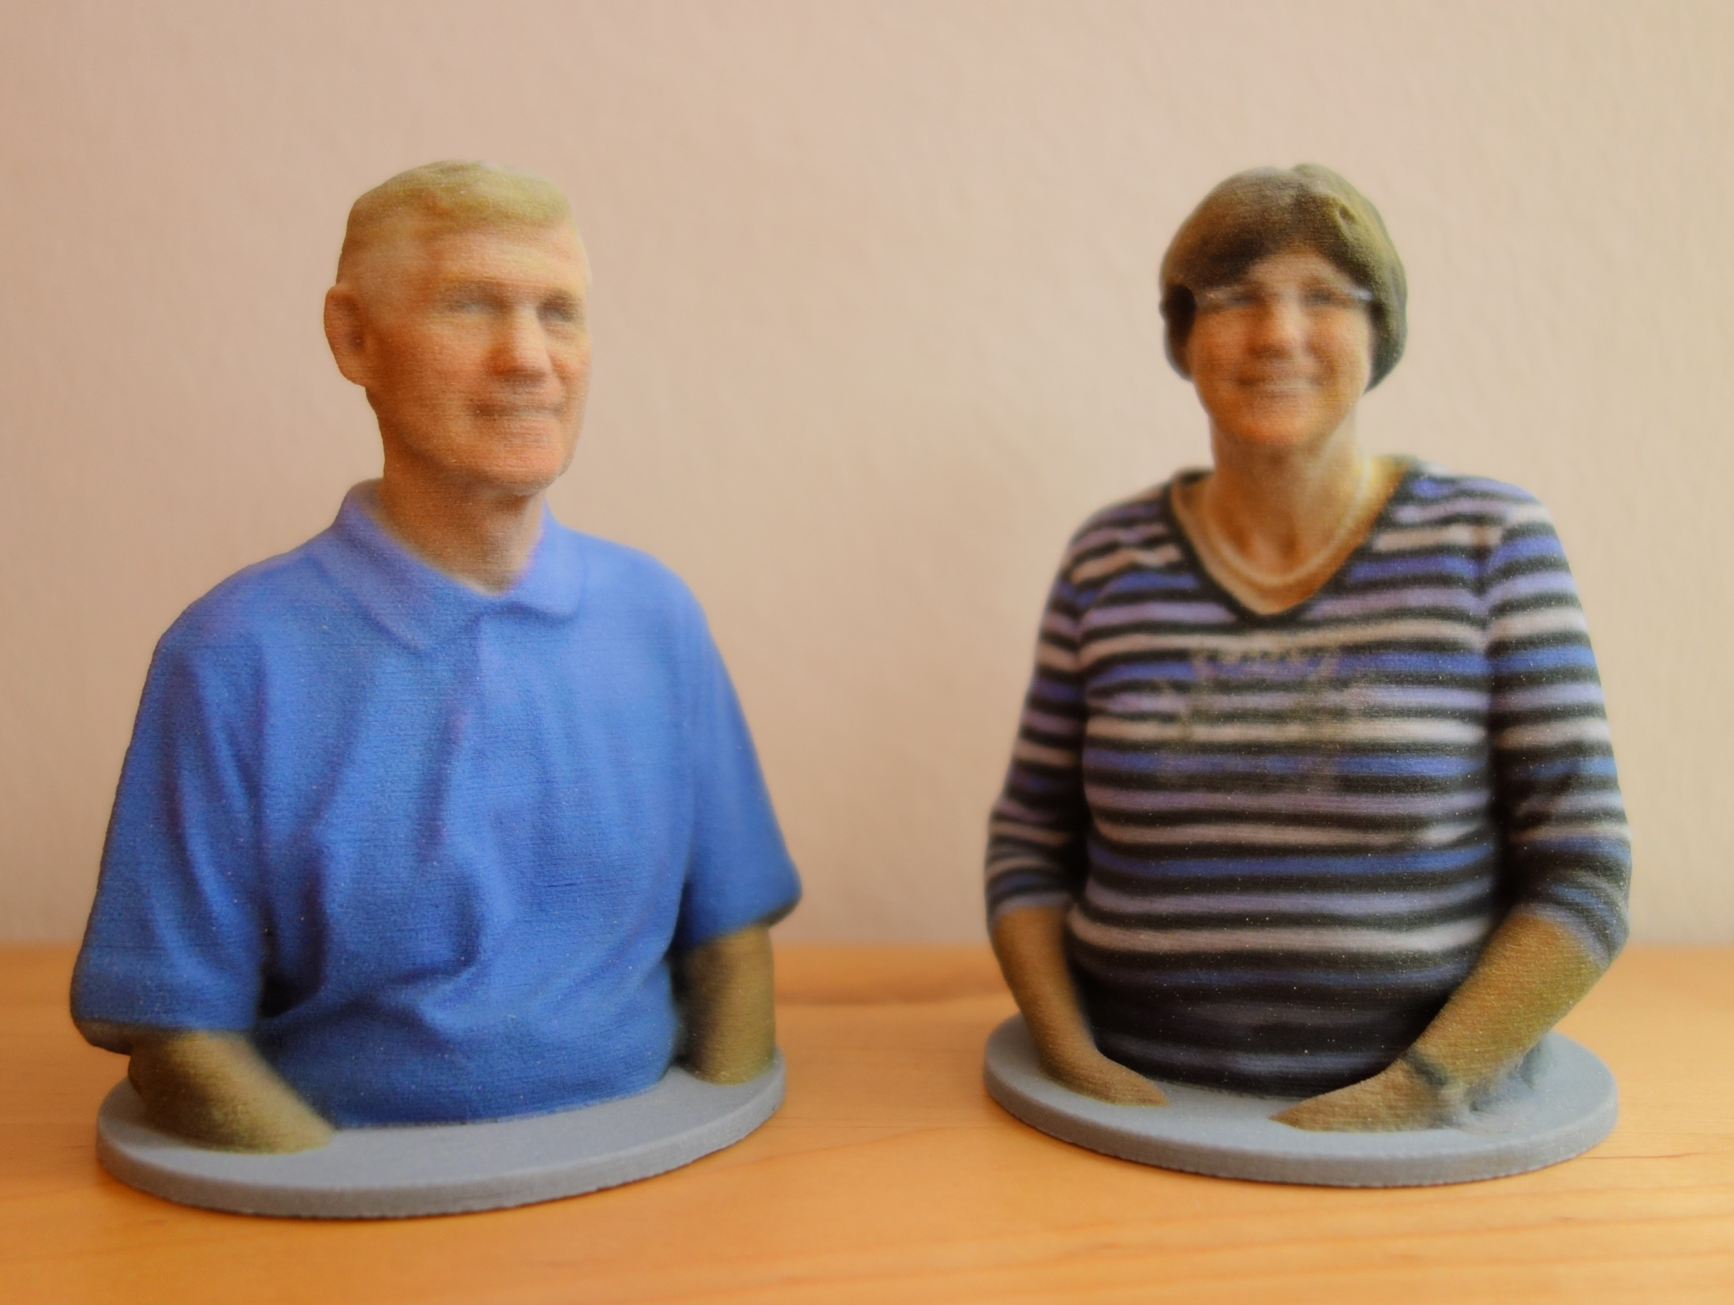

Slide 23
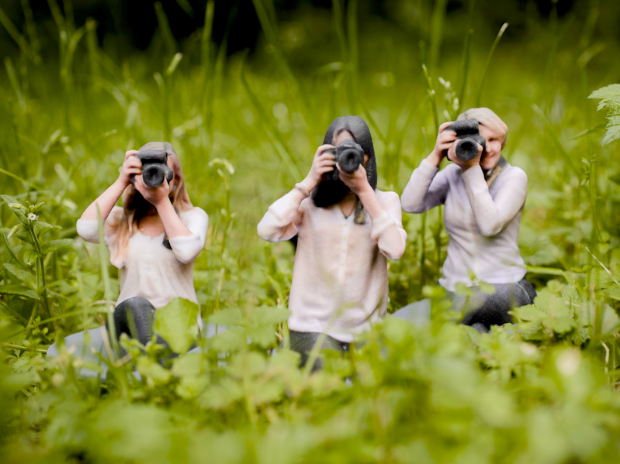
Foto: blende11 Fotografen, www.blende11.de

Slide 24
Zusammenfassung
3D Scannen und Drucken von Personen
Aufnahmetechniken, Algorithmen, 3D Druckverfahren
Großes Marktpotenzial
Fotobranche
Medizintechnik
Maschinenbau, Architektur
Virtual Try-On

Slide 25
Virtual Try-On (Metaio)

Slide 26
Live Demo

